Slide 1
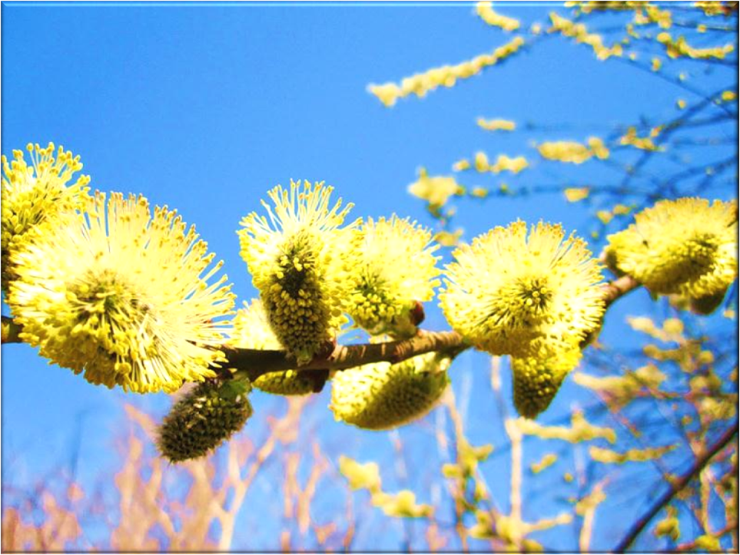


Урок окружающего мира во 2 классе по УМС «Школа России» подготовила
Е.А. Кострюкова, учитель начальных классов ГБОУ СОШ №566 г. Москвы

Slide 2
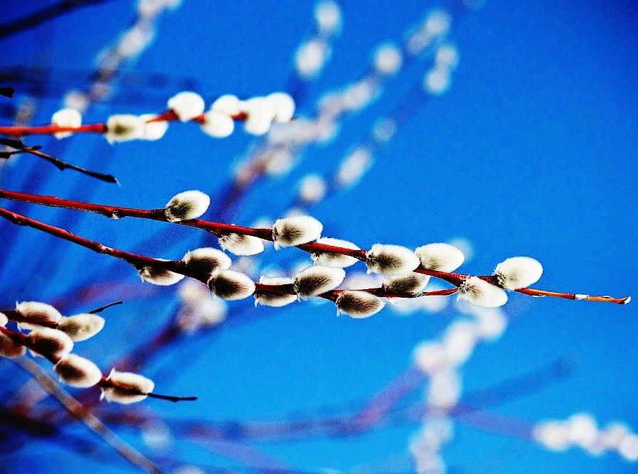

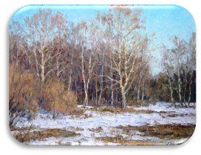
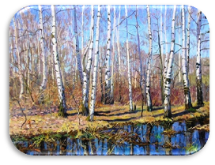
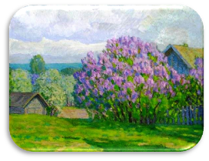



март
апрель
май

Slide 3
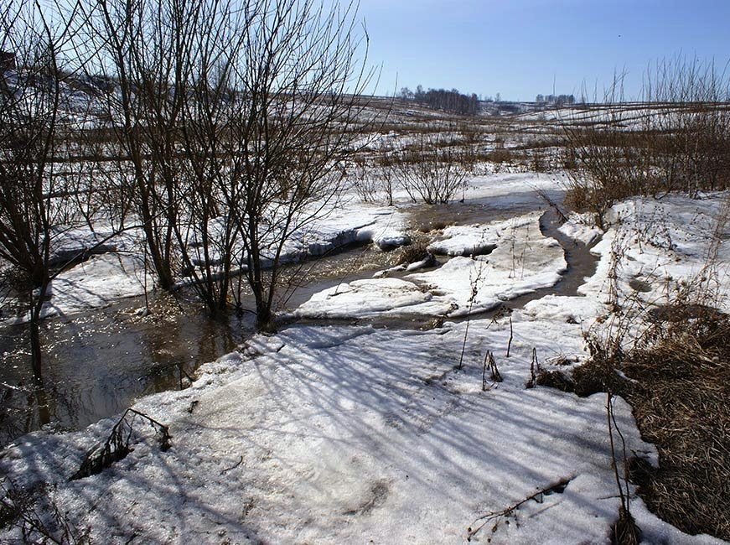

Весенние явления в неживой природе
Снеготаяние
Появление кучевых облаков
Ледоход
Половодье

Slide 4
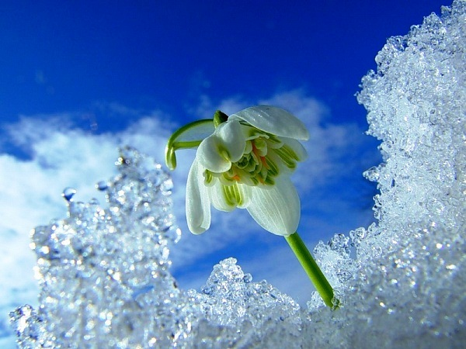
Весенние явления в живой природе
Цветение раннецветущих растений
Распускание почек
Появление насекомых
Прилёт перелётных птиц

Slide 5
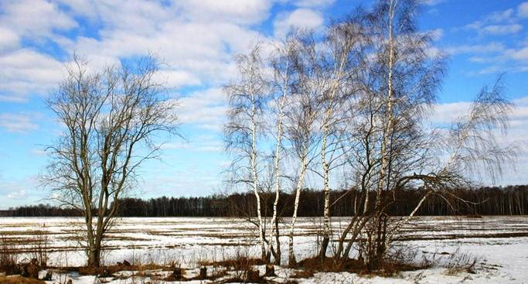
Таяние снега
В марте ещё много снега, на солнце верхняя его часть покрывается коркой – настом. Погода стоит переменчивая. Тёплые дни сменяются холодными, снежными.

Slide 6
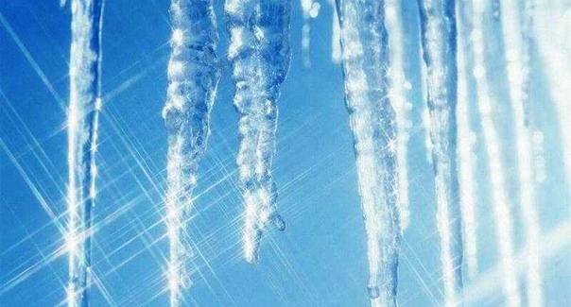
капель
Искрятся на солнце сосульки. Капля за каплей, растут они, прибавляя в длину и в ширину. Весело и звонко падают капельки. Начинается весенняя капель.

Slide 7
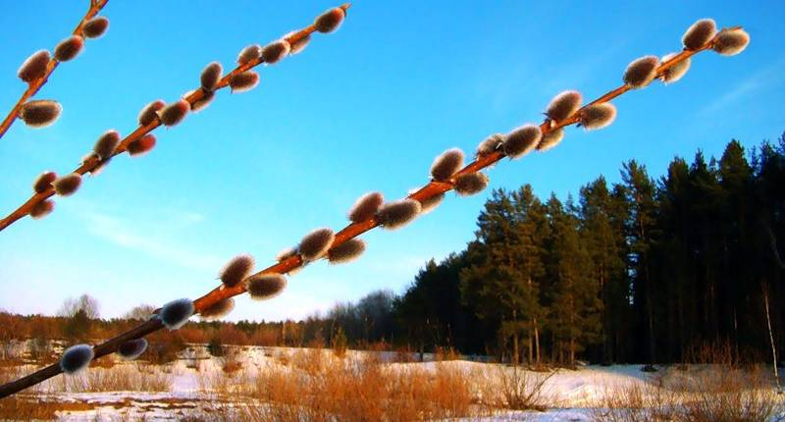
проталины
Солнце остаётся дольше над горизонтом, поднимается выше и начинает прогревать почву. Оттаивают бугорки и опушки, появляются первые проталины — места, где снег стаял, и открылась земля.

Slide 8
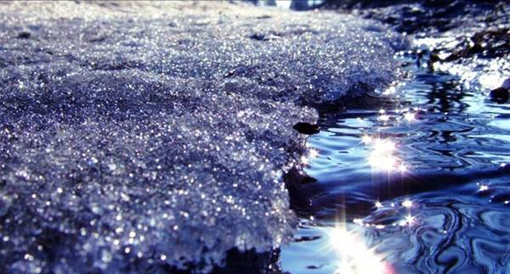
ручьи
Воздух с каждым днём становится теплее. По дорогам и просекам журчат ручьи, сверкая бликами лучей на ярком солнце.

Slide 9
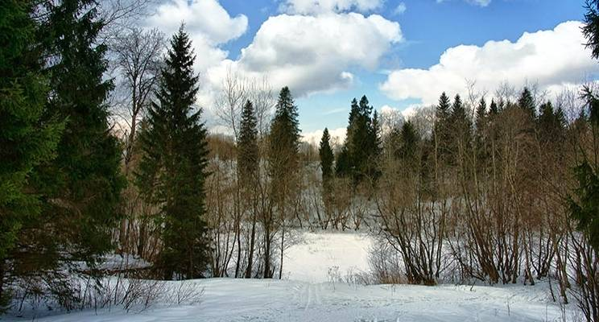
Кучевые облака
В марте в солнечную погоду на небе начнут собираться первые кучевые облака. Сквозь них чистым светом проникают весёлые лучи мартовского солнца.

Slide 10
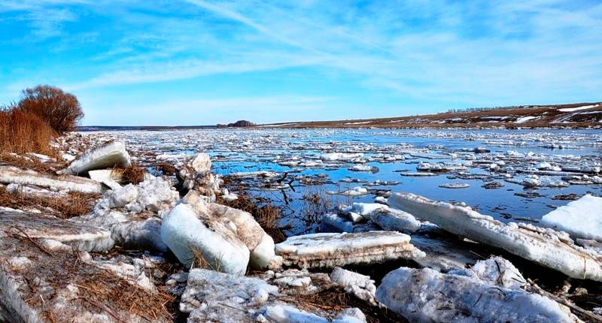
ледоход
Покрытые льдом водоёмы под напором прибывающей воды увеличиваются. С грохотом трескаются ледяные поля на реке. Треснувший лёд, отходит от берегов.

Slide 11
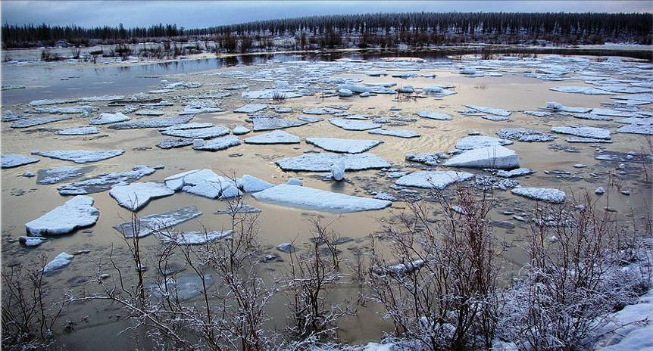
ледоход
Льдины, подхваченные течением, как большие плоты, плывут по воде, сталкиваясь, переворачиваясь, кроша друг друга.

Slide 12
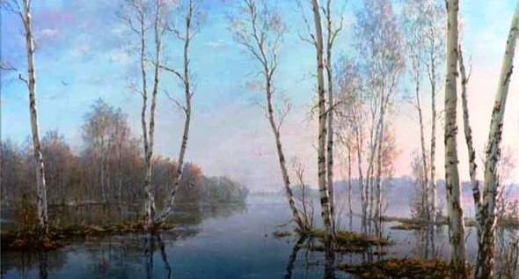
половодье
В апреле начинается обильное снеготаяние. Ручьи, несущие талые воды в реки и озёра резко повышают уровень воды.

Slide 13
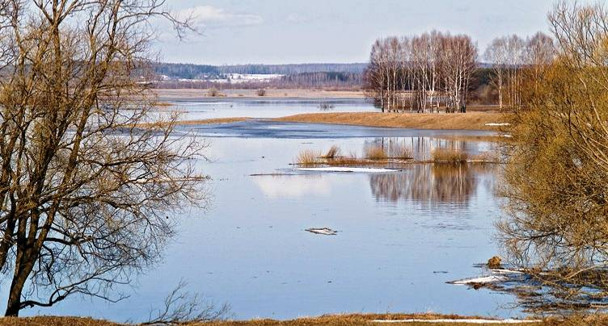
половодье
Водоёмы выходят из берегов, затапливая весенними водами ближние земли. Ежегодный весенний разлив называется половодьем.

Slide 14
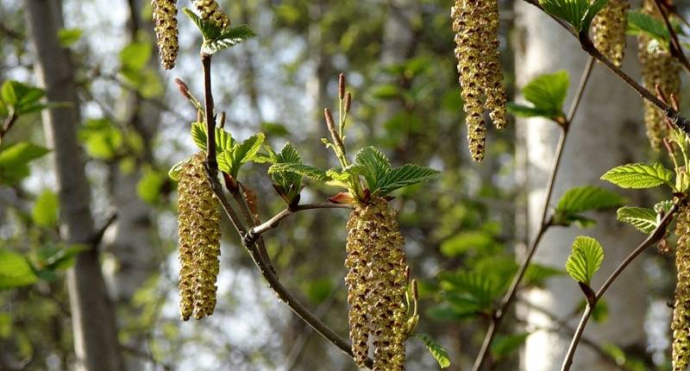
ольха
Раньше всех зацветает ольха — когда кое-где ещё лежат последние пятна снега. С безлистных ветвей свешиваются длинные рыхлые серёжки, из которых высыпается пыльца.

Slide 15
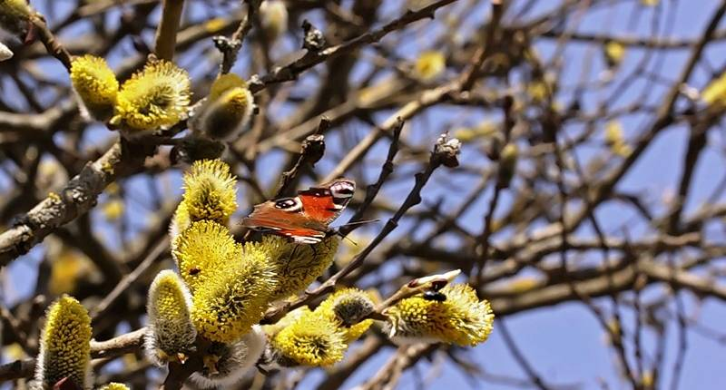
ивы
Многие ивы цветут ранней весной, когда ещё лежит снег. Побеги покрываются белыми, серыми и жёлтыми серёжками. Ивы являются ценнейшими медоносами!

Slide 16
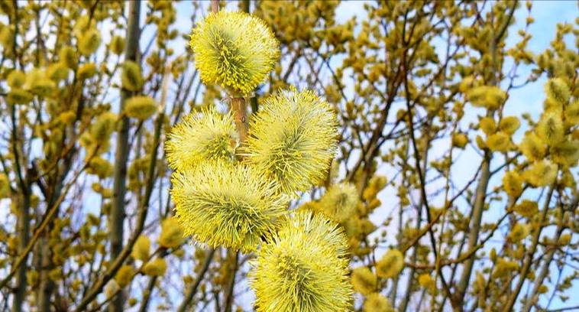
ИВЫ
Цветущие кусты ив издали привлекают к себе внимание. На прозрачном фоне леса выделяются ярко-жёлтые ивовые соцветия, покрытые липкой пыльцой и издающие тонкий аромат.

Slide 17
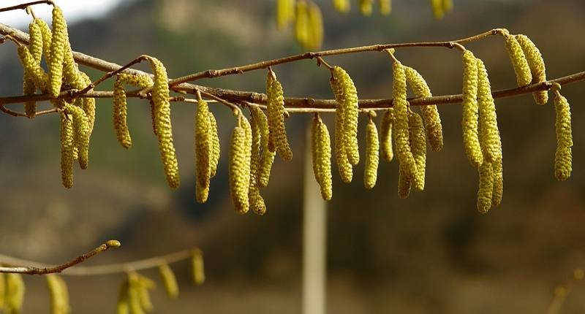
лещина
Почти одновременно с ольхой ранней весной, когда ещё в глубине леса лежат сугробы снега, зацветает кустарник лещина или орешник.

Slide 18
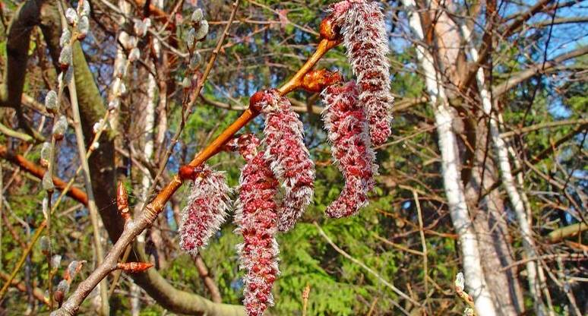
осина
Следом, тоже до появления листьев цветёт осина. В кроне дерева виднеются многочисленные длинные серёжки, свисающие вниз. Они крупнее и толще, чем у ольхи.

Slide 19
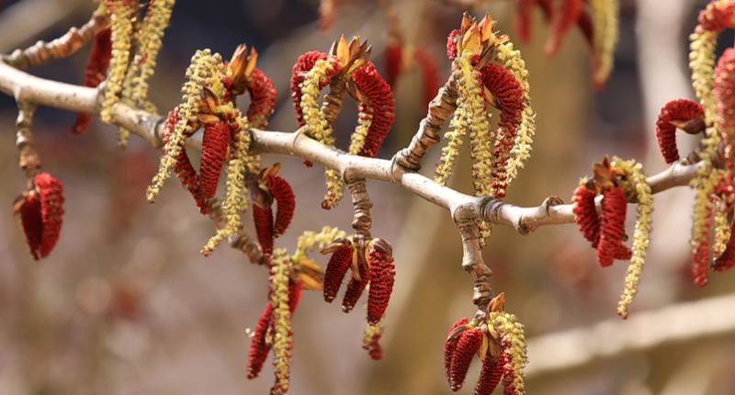
тополь
Цветёт тополь в марте – апреле, до распускания листьев. Во время цветения появляются цветки, расположенные на длинных и висячих серёжках.

Slide 20
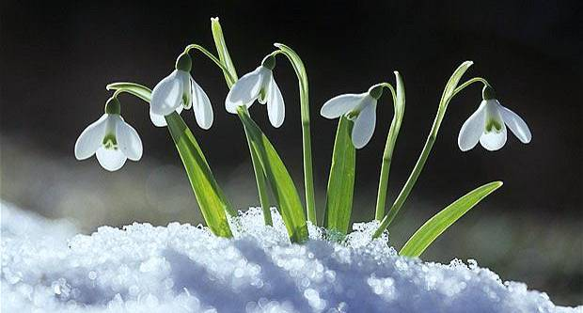
подснежник
Подснежник — один из самых первых вестников конца зимы, получил своё название за способность растения пробиваться из-под земли и зацветать с первыми весенними лучами солнца, когда чуть подтает снег.

Slide 21
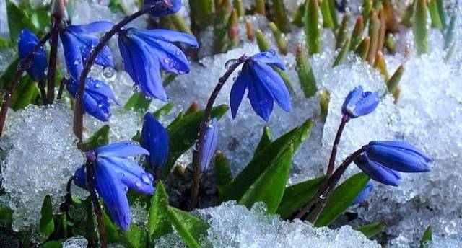
Пролеска сибирская
Пролеска одна из самых первых раннецветущих растений в лесу раскрывает свои изящные цветки – нежно-голубые или синие.

Slide 22
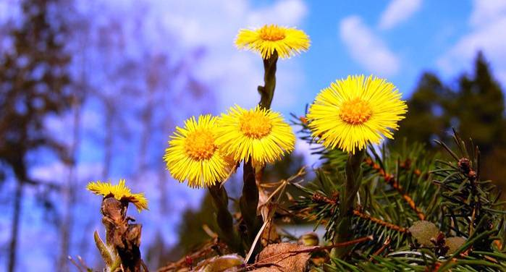
Мать-и-мачеха
Значительная примета весны – зацветание мать-и-мачехи. Средний срок появления цветков – чуть позже середины апреля. Это лекарственное растение – неплохой медонос.

Slide 23
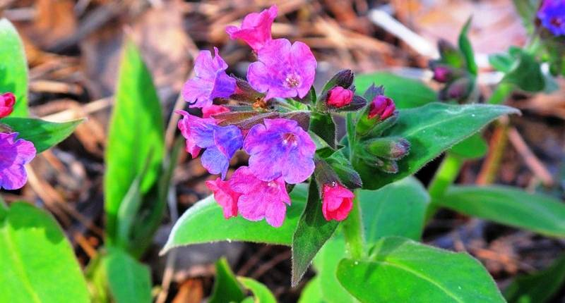
медуница
Зацветает дней через десять после мать-и-мачехи и цветёт весь май. К концу цветения медуницы в лесу много других цветущих растений, а вначале она ценна и как медонос, и как украшение неодетого леса.

Slide 24
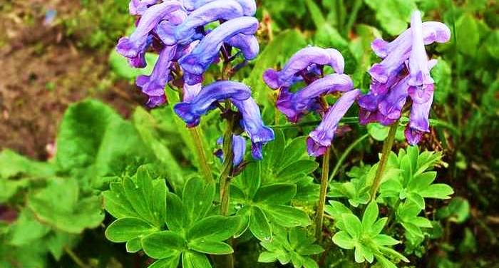
хохлатка
Пригреет солнышко, появятся в лесу проталины и расцветает хохлатка. Ещё нередки по ночам заморозки, а розово-лиловые цветочки украшают весенний лес.

Slide 25
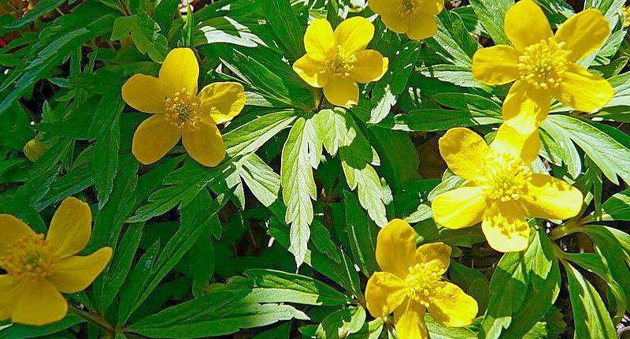
Ветреница лютиковая
Начало видимого роста отмечают ещё под снегом. Развёртывание листьев и цветение начинаются после таяния основной массы снега и оттаивания почвы. Цветёт растение 1-2 недели.

Slide 26
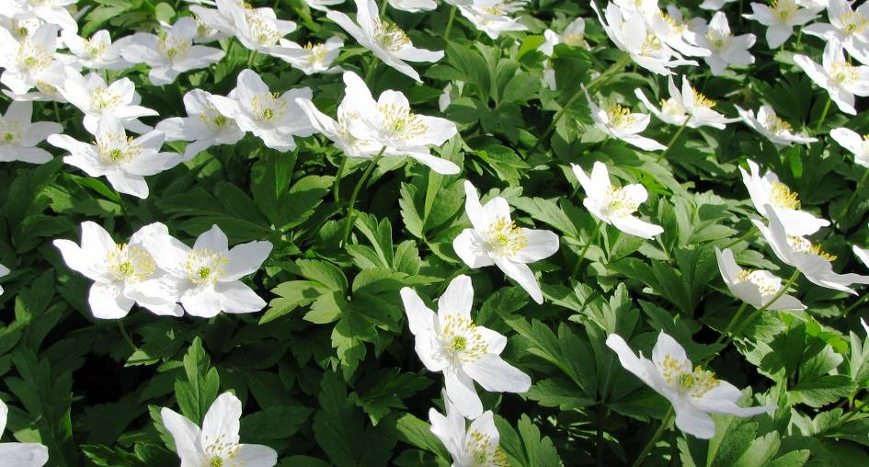
Ветреница дубравная
Цветёт растение в конце апреля - начале мая, всего неделю, пока не распустятся на деревьях листья.

Slide 27
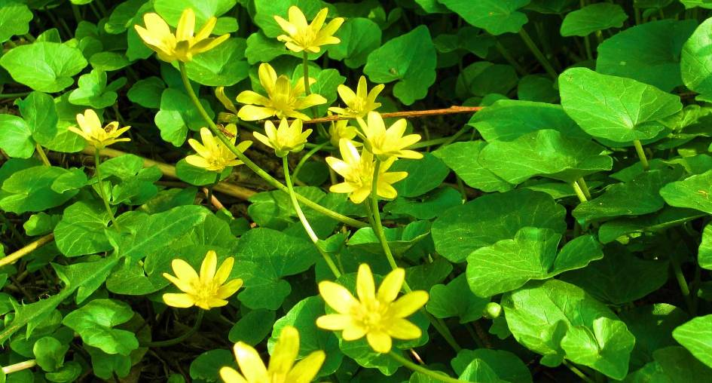
чистяк
Этот первоцвет появляется в марте, растёт в сырых местах. Когда снег растает в апреле, у чистяка распускаются листья и цветки.

Slide 28
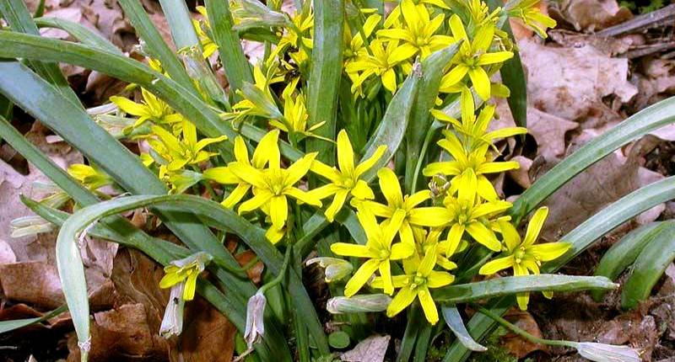
Гусиный лук
Жёлтый подснежник цветёт рано весной в апреле. Народные названия: гусятник жёлтый, жёлтый подснежник, гадючий лук, желтоцвет.

Slide 29
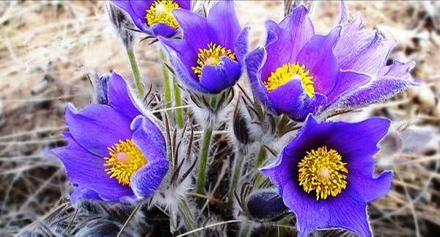
прострел
Пригреет солнышко, освободятся пригорки от снега, и появятся цветы, которые ботаники называют прострелом, а менее сведущие люди — сон-травой.

Slide 30
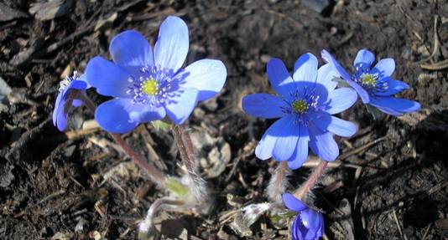
Печёночница благородная
Печёночница благородная зацветает в середине апреля, почти одновременно с мать-и-мачехой. На земле ещё местами лежит снег. Разросшиеся куртины цветущего первоцвета смотрятся красивыми коврами.

Slide 31
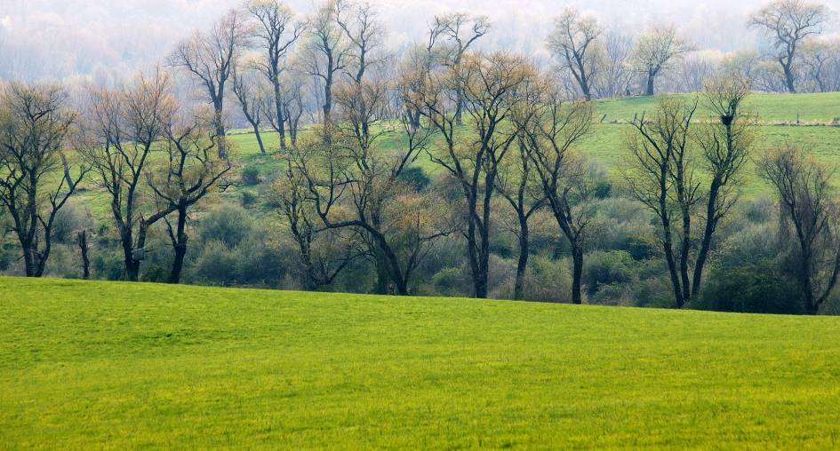
Первые почки
Первые почки на деревьях появляются в конце апреля – в начале мая. Трава пробила свои зелёные стебельки, а деревья готовятся одеться в зелёные наряды. Листья распустятся быстро и внезапно.

Slide 32
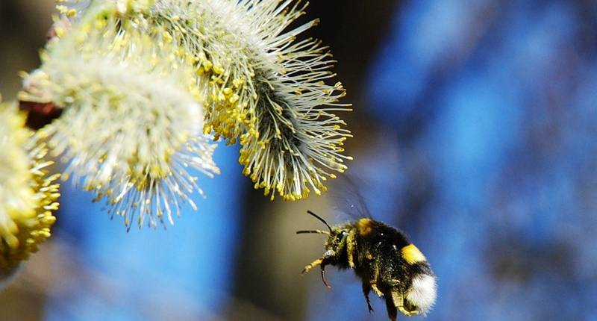

шмель
Ранней весной появляются шмели. Они облетают цветок за цветком в поисках нектара и пыльцы.

Slide 33
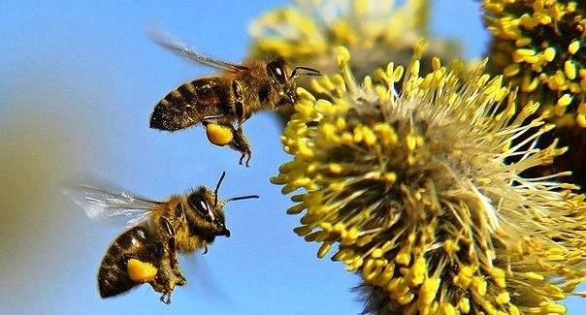
пчёлы
Верба – спасение для пчёл и шмелей ранней весной. Насекомых привлекает ароматный нектар и большое количество пыльцы, густо облепляющей серёжки в период цветения.

Slide 34
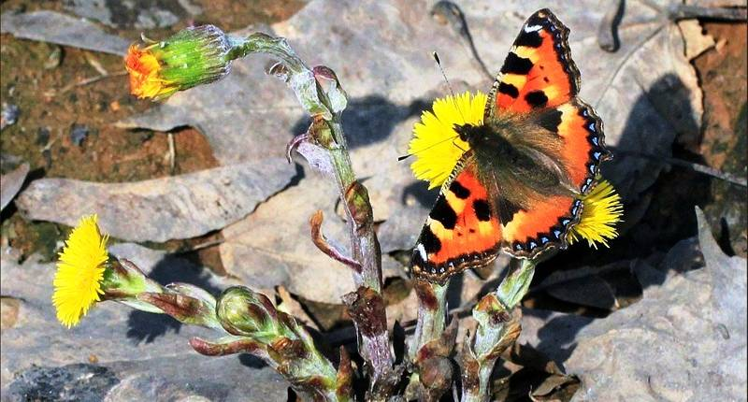
крапивница
Как только растает снег, первыми просыпаются крапивницы — яркие, пёстрые бабочки. Крапивница зимует, поэтому появляется рано весной и встречается всё лето.

Slide 35
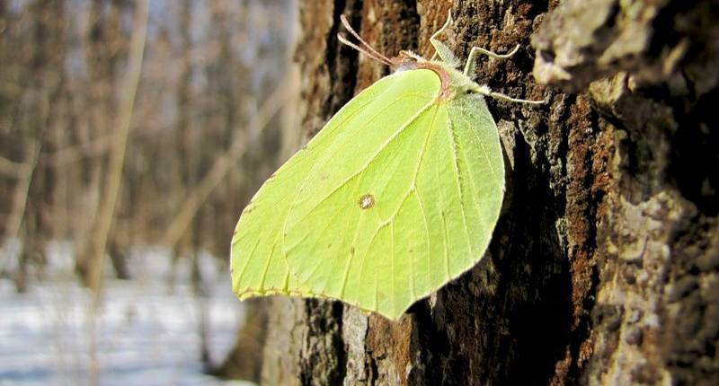
лимонница
Крушинница или лимонница просыпается позднее, дней через десять после крапивницы.

Slide 36
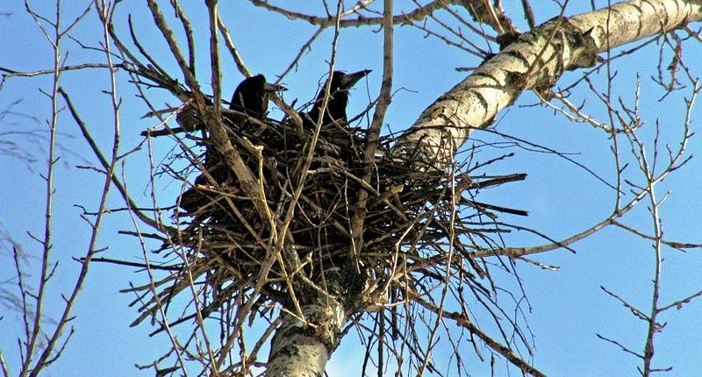
грачи
Грач – «вестник весны», эти птицы первыми прилетают весной. Прилёт грачей начинается в конце марта. В крупных городах многие грачи никуда не улетают, остаются зимовать.

Slide 37
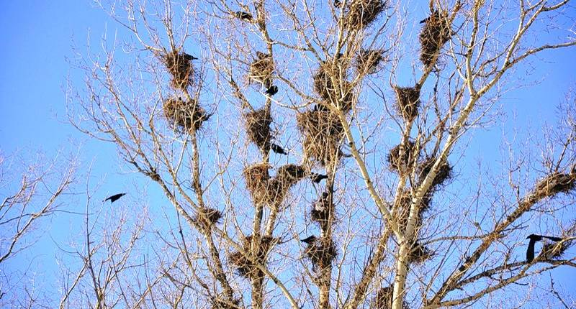

грачи
Гнездятся колониями на высоких деревьях. Одно и то же гнездо используется много лет, каждую весну птицы его ремонтируют и достраивают.

Slide 38
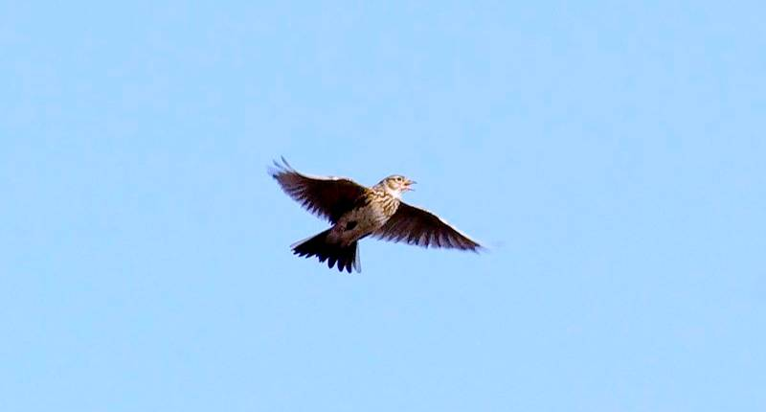
жаворонок
За грачами прилетают жаворонки – в конце марта. В эти дни в весеннем лесу уже можно услышать радостный трезвон вернувшихся птиц.

Slide 39
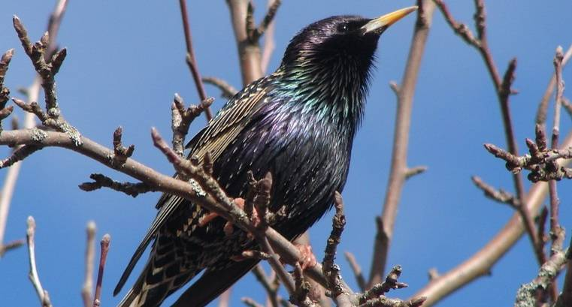
скворцы
Прилетают огромными стаями – иногда по несколько сотен тысяч птиц обычно в марте, когда на полях появляются проталины, и занимают гнездовые места.

Slide 40
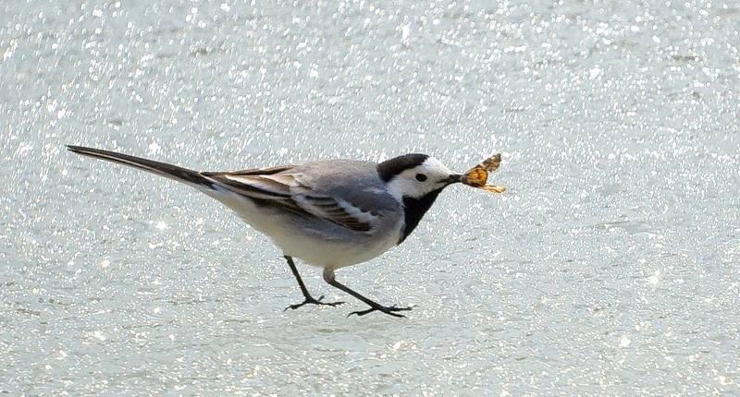

трясогузка
В народе говорят: «Трясогузка прилетает – хвостиком лёд разбивает». Трясогузки прилетают с зимовок в конце марта–начале апреля, когда лёд еще не сошёл, а малые реки у берегов освобождаются ото льда.

Slide 41
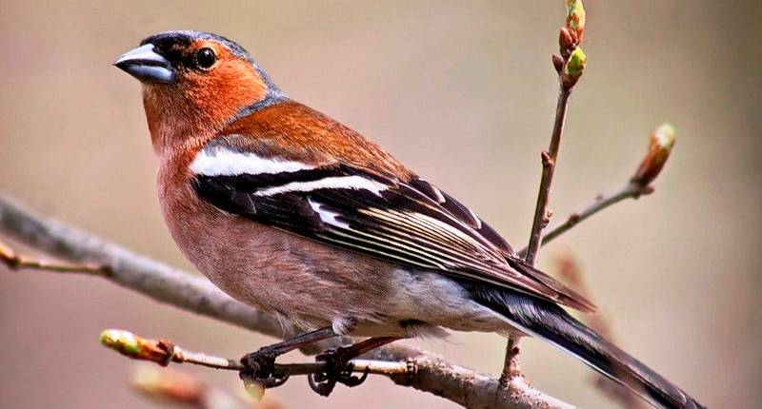
зяблик
Зяблики прилетают в первых числах апреля и гнездятся в лесах, садах и парках в начале мая. Насиживание и время выкармливания в гнезде — две недели. Вылет молодых птиц — в июне.

